Slide 1

Неорелігії та атеїзм

Slide 2
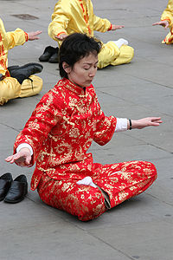
Причини появи неорелігії
Нетрадиційні релігії породжені глибинними процесами суспільного життя ХХ ст. і виявилося не тільки і відновленні ортодоксальних релігійних традицій, а й у пошуку нових цінностей, духовних орієнтацій. На позначення цього явища вживають багато синомічних термінів: (“неорелігії”, “неосекти”, “неокульти”). Неорухи народжені кризою традиційної релігії.

Slide 3
У ХХ ст. позиції усталених релігійних течій підірвав передусім науковий світогляд. Досягнення неорелігії висунули проблеми, перед якими офіційна церква виявилась безсильною. У своїх догматах культом синтетичних релігій, створюється на поєднання елементів різних традиційних релігій, створюючи власні вчення, систему обрядових дійств, церковну організацію, претендуючи на статус над релігії.

Slide 4
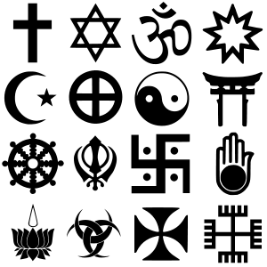
Класифікація нерелігійних систем
1.Нехристиянські течії, вірування на
загально християнській основі:
а) Церква Воскресаючої Богородиці;
б) Мормони;
в) Ново апостольська церква;
г) Церква Христа;
д) Нова церква (Церква Нового Єрусалиму).
2. Релігії орієнталістського напряму:
а) Неоіндуїзм;
б) Міжнародне товариство свідомості Крішни;
в) Послідовники Шрі Сатьї Саї Баби;
г) Центри Шрі Гінмоя;
е) Вселенська чиста релігія.
3. Езотеричні об'єднання:
а) Теософія;
б) Братство Грааля.
4. Неоязичництво:
а) Рідна Віра;
б) РІН-віра;
в) Собор рідної віри.
5. Синкретичні релігії:
а) Біле братство;
б) Церква об'єднання;
в) Всесвітня віра Божа.
6. Саєнтологічні рухи:
а) Діанетика;
б) Наука розуму;
в) Християнська наука.
7. Сатанізм.

Slide 5
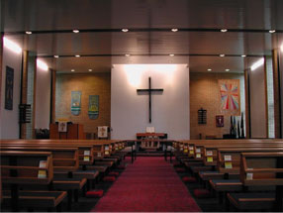
До неохристиянських течій з певними зауваженнями можна віднести

Slide 6
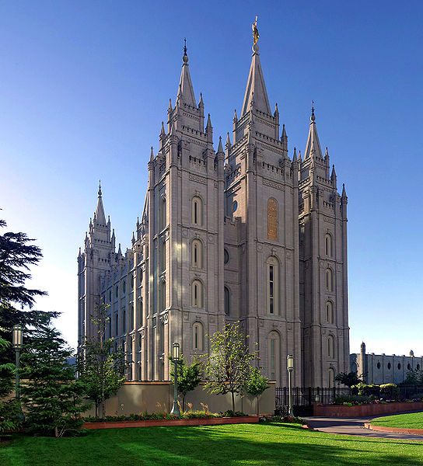
Мормони
Мормони — релігійна та культурна група, пов'язана з мормонізмом, релігією, створеною через Джозефера Сміта.
Термін «мормон» взято з назви Книги Мормона, священного для мормонів тексту, який, як вони вважають, є перекладом писань з золотих пластин, переданих Джозефу Сміту-молодшому ангелом. Він був опублікований в 1830 році. Згідно з текстом, книга була названа на честь Мормона - стародавнього пророка та історика, який жив у IV ст. на Американському континенті.

Slide 7

Свідки Єгови
Христианка релігійна течія, заснована 1872 року в США Чарльзом Расселом. Станом на 2013 рік найвища кількість членів становила 7 965 954 чоловік.
Свідки Єгови — назва, прийнята більшістю із Дослідників Біблії у 1931 році, щоби відділити себе від віросповідань решти християнського світу. Дане найменування Свідки Єгови засновують на словах із книги Ісаї (Іс. 43:10-12):

Slide 8
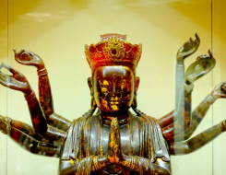
Неоіндуїзм
Неоіндуїзм або Індуський універсалізм— різновид індуїзму, узагальнена назва низки індуїстських конфесій, утворених в результаті намагань реформувати індуїзм, що відбувались в першій половині XIX століття реформаторським рухом всередині індуїзму.
Однією з прикметних рис неоіндуїзму є прагнення приєднати до своєї релігійно-філософської системи елементи вчень інших релігій (наприклад, християнства).

Slide 9
До орієнталістського (Cхідного) напряму можна віднести

Slide 10
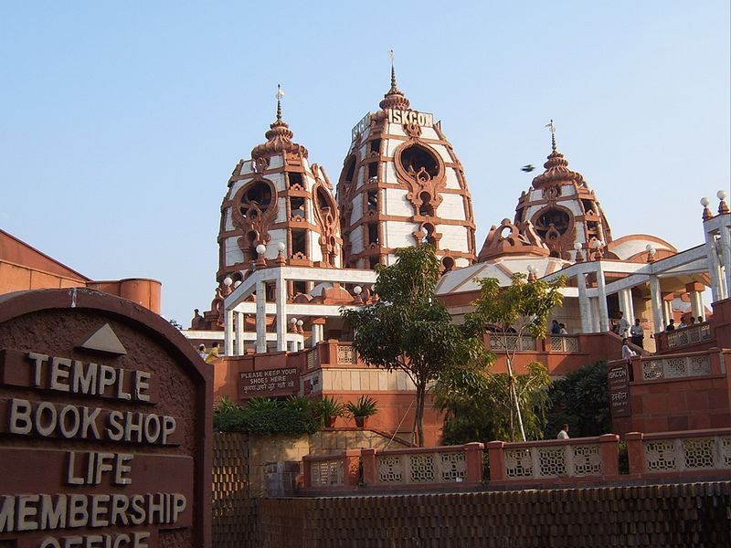
Міжнародне Товариство Свідомості Крішни
Популярну назву «Харе Крішна» послідовники цього руху одержали завдяки мантрі, яку вони співають голосно або повторюють тихо на вервиці (називаної — джапа мала).
Об'єктом поклоніння є Крішна, ім'я якого його прихильники перекладають як «всеприваблюючий», разом зі своєю подругою Радгою. Вішнуїти, вірять, що Крішна тотожний з Вішну і є верховною формою Бога, натомість Радга є його жіночою подобою й уособленням любові.

Slide 11
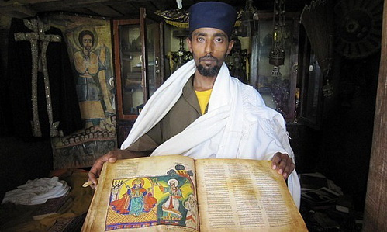
Синкретичні релігії

Slide 12

Церква об'єднання
Церква об'єднання виникла 1954 році в Сеулі, Південна Корея, та декілька його послідовників заснували «Асоціацію Святого Духа» за об’єднання світового християнства.
Основне послання Церкви об’єднання гласить, що відповідальність кожної віруючої людини полягає в тому, щоб покласти край стражданням людства та його Небесного Батька.

Slide 13
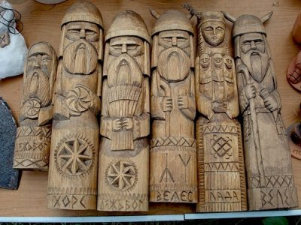
Інші неорелігї

Slide 14
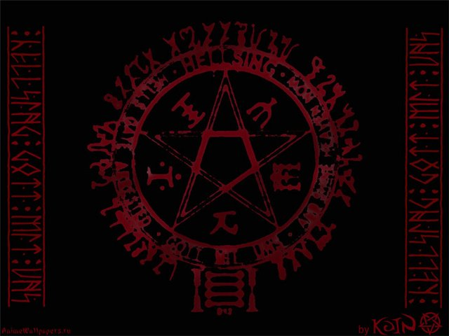
Інші неорелігії
Неоязичництво
Сатанізм
Неоязичництво — сукупність сучасних течій, що закликають до відновлення язичницьких уявлень, культів та обрядів. Неоязичництво, чи нативізм- це реконструкція дохристиянських вірувань.
Сатанізм - ряд світоглядів і вірувань, в яких образ Сатани трактується як позитивний символ могутності і свободи.
У наш час існує кілька різновидів сатанізму, найпоширенішим у XXI столітті є Сатанізм ЛаВея, більш поміркована форма, яка розглядає Сатану просто як символ.

Slide 15

Атеїзм

Slide 16

Атеїзм
Слово атеїст уперше було застосовано для позначення практичного безбожництва у 1577 році. У Європі слово «атеїзм» почало використовуватися для опису власних переконань у XVIII столітті й позначало невіру у монотеїстичного іудео-християнського бога.

Slide 17
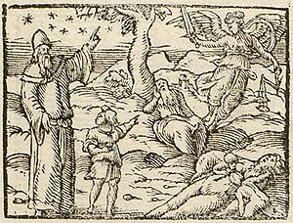
Атеїзм
Безвірництво — світогляд, який характеризується відсутністю віри в існування будь-яких богів, духів, інших «потойбічних» істот тощо.

Slide 18

Також Атеїзм – це світогляд, згідно з яким природний, матеріальний світ є єдиним і самодостатнім, а для пояснення явищ і опису законів природи не потрібне залучення надприродних сил, наприклад Бога, богів, духів, інших в нематеріальних істот. Атеїсти вважають всі існуючі релігії і вірування творінням самої людини, а поява Всесвіту розглядають з наукової точки зору.

Slide 19
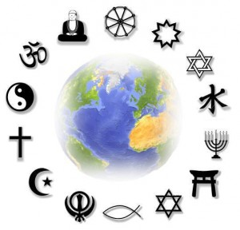
За Докінзом, можна користуватися такою класифікацією:
Теїзм — віра в бога або в багатьох богів, який активно впливає на перебіг подій в нашому світі, вислуховує молитви, приймає приношення, творить «дива».
Деїзм — віра в бога як творця всесвіту, який, однак, не втручається в реальний хід подій в сьогоднішньому світі. Такий бог може діяти тільки на початку і в кінці світу, а розвиток всесвіту підпорядкований законам природи.
Пантеїзм — ототожнення бога з усім всесвітом, із законами природи і т. д. Відрізняється від атеїзму тільки термінологічно.
Атеїзм — заперечення існування Бога (богів).
Агностицизм — твердження про те, що неможливо (на сьогоднішньому рівні знань або ж принципово ніколи) отримати відповідь на питання про існування Бога.

Slide 20
Кінець
Дякую за увагу !!!
Підготувала учениця 11 класу Милян Віра.

